Slide 2


Stima della dimensione del genoma
1. INTRODUZIONE
Costituisce un argomento di interesse perché:
Fornisce informazioni sulla sua evoluzione
Permette di approssimare la quantità di dati prodotti nel sequenziamento
Utile per valutare la complessità delle sequenze assemblate
Metodi sperimentali (es: flow cytometry, Feulgen photometry):
Indicativi della dimensione reale Costosi e poco efficienti
Metodi computazionali (es: approcci basati su k-mer):
Discreti requisiti richiesti Correttezza da verificare

Slide 3
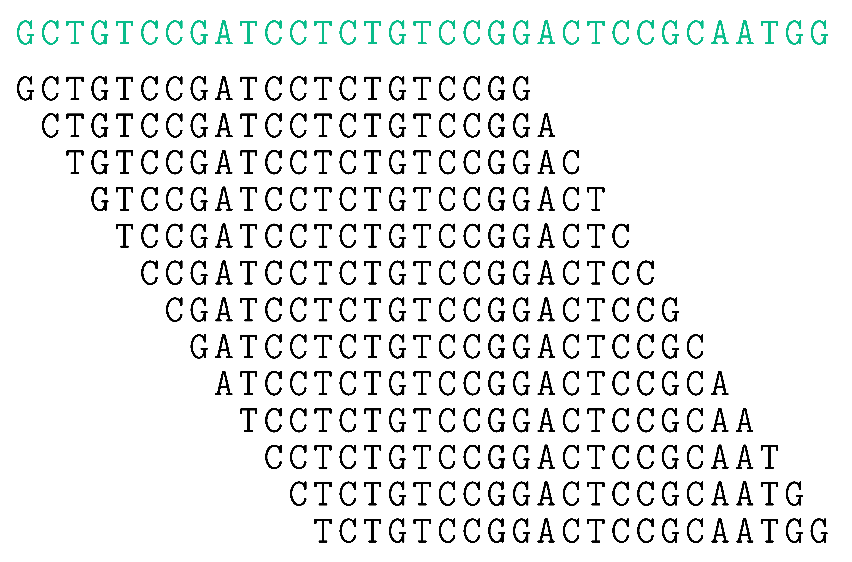
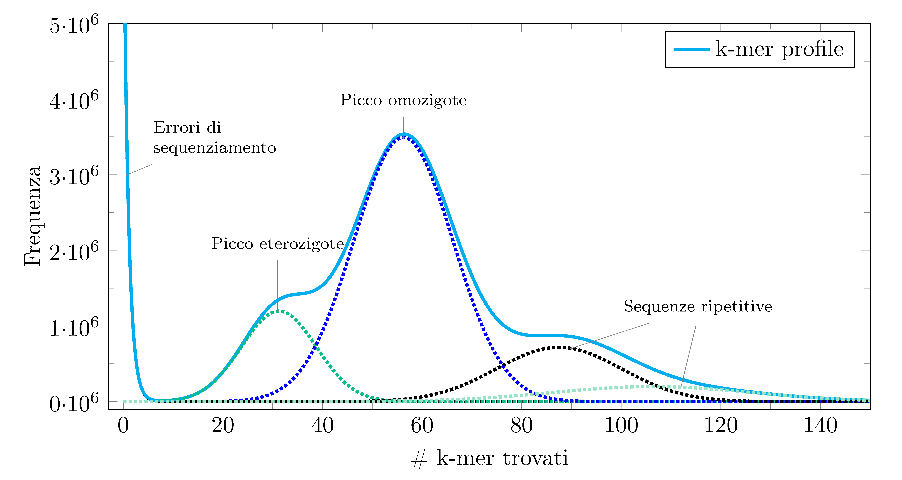

k-mer e k-mer profile
1. INTRODUZIONE
I k-mer sono tutte le sottostringhe di lunghezza k presenti nella sequenza del genoma
Il k-mer profile descrive la complessità del genoma, mostrando il numero di volte in cui ogni k-mer viene trovato rispetto alla quantità di k-mer distinti presenti

Slide 4
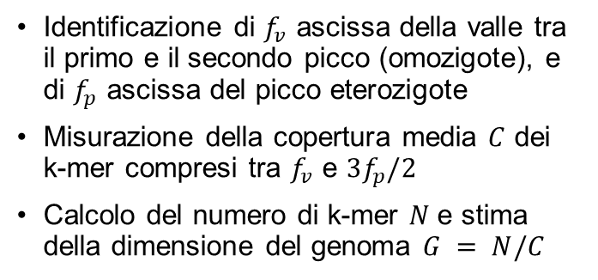
ALLPATHS-LG
2. METODI ANALIZZATI
Stima della dimensione
Assembly
Identificazione di $f_{v}$ ascissa della valle tra il primo e il secondo picco (omozigote), e di $f_{p}$ ascissa del picco eterozigote
Misurazione della copertura media $C$ dei k-mer compresi tra $f_{v}$ e $3f_{p}/2$
Calcolo del numero di k-mer $N$e stima della dimensione del genoma $G = N/C$
Formazione k-mer path
Numerazione dei k-mer nel genoma
Raggruppamento in intervalli
Formazione unipath
Formazione unipath interval
Raggruppamento in unipath
Isolamento seed unipath
Creazione di seed unipath tramite rimozione di unipath adiacenti
Complessità e performance
Produce un assembly di qualità elevata a partire dalle letture di input
Maggiori capacità computazionali richieste, può risultare sovradimensionato per la sola stima della dimensione
Assembly
Assembly locale del vicinato di ciascun seed unipath e assembly globale

Slide 5
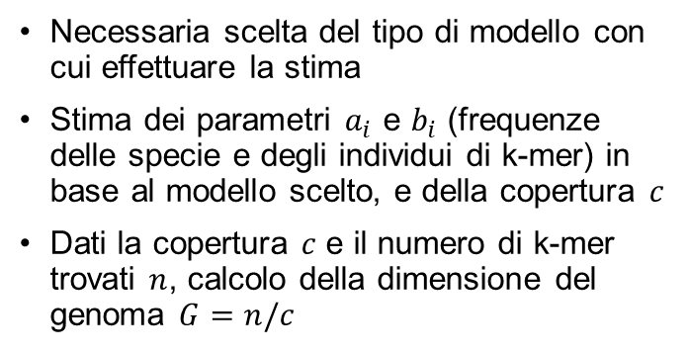
GCE
2. METODI ANALIZZATI
Necessaria scelta del tipo di modello con cui effettuare la stima
Stima dei parametri $a_{i}$ e $b_{i}$ (frequenze delle specie e degli individui di k-mer) in base al modello scelto, e della copertura $c$
Dati la copertura $c$ e il numero di k-mer trovati $n$, calcolo della dimensione del genoma $G=n/c$
Modello ideale
Modello standard
Distribuzione di Poisson per approssimare il k-mer profile
Modello eterozigote
Modello continuo o discreto
Distribuzione dei k-mer presenta anche un picco eterozigote
Utili per trattare coverage bias che appiattiscono il k-mer profile
Somma di distribuzioni di Poisson per approssimare il k-mer profile
Complessità e performance
Complessità media, elevata accuratezza nell’analisi di genomi simulati
Diminuzione della precisione nell’analisi di genomi reali, dovuta al filtraggio delle informazioni iniziali

Slide 6
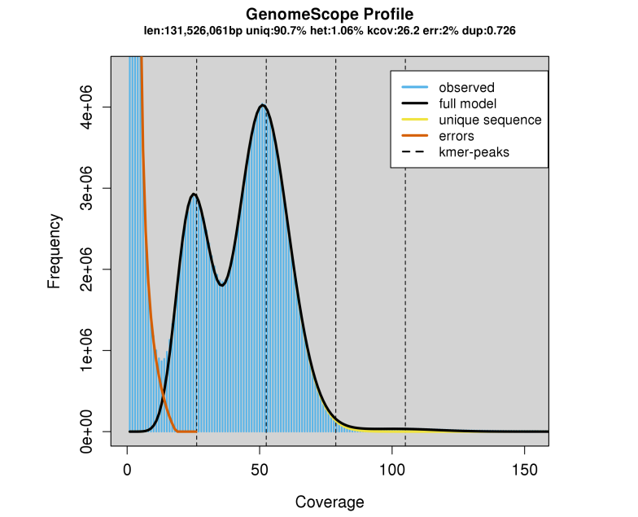
GenomeScope
2. METODI ANALIZZATI
Viene eseguita una stima della dimensione e del rapporto di eterozigosi del genoma, della copertura e dell’error rate delle letture di input
Regressione non lineare dei dati relativi ai k-mer attraverso una funzione somma di quattro distribuzioni binomiali negative
Viene minimizzata la somma tra i quadrati degli errori tra i valori osservati e stimati
Complessità e performance
Programma veloce, alta affidabilità anche variando il rapporto di eterozigosi, risultati simili a flow cytometry
Il modello stimato potrebbe non convergere a causa di scarsa copertura o elevato rapporto di errore di sequenziamento

Slide 7
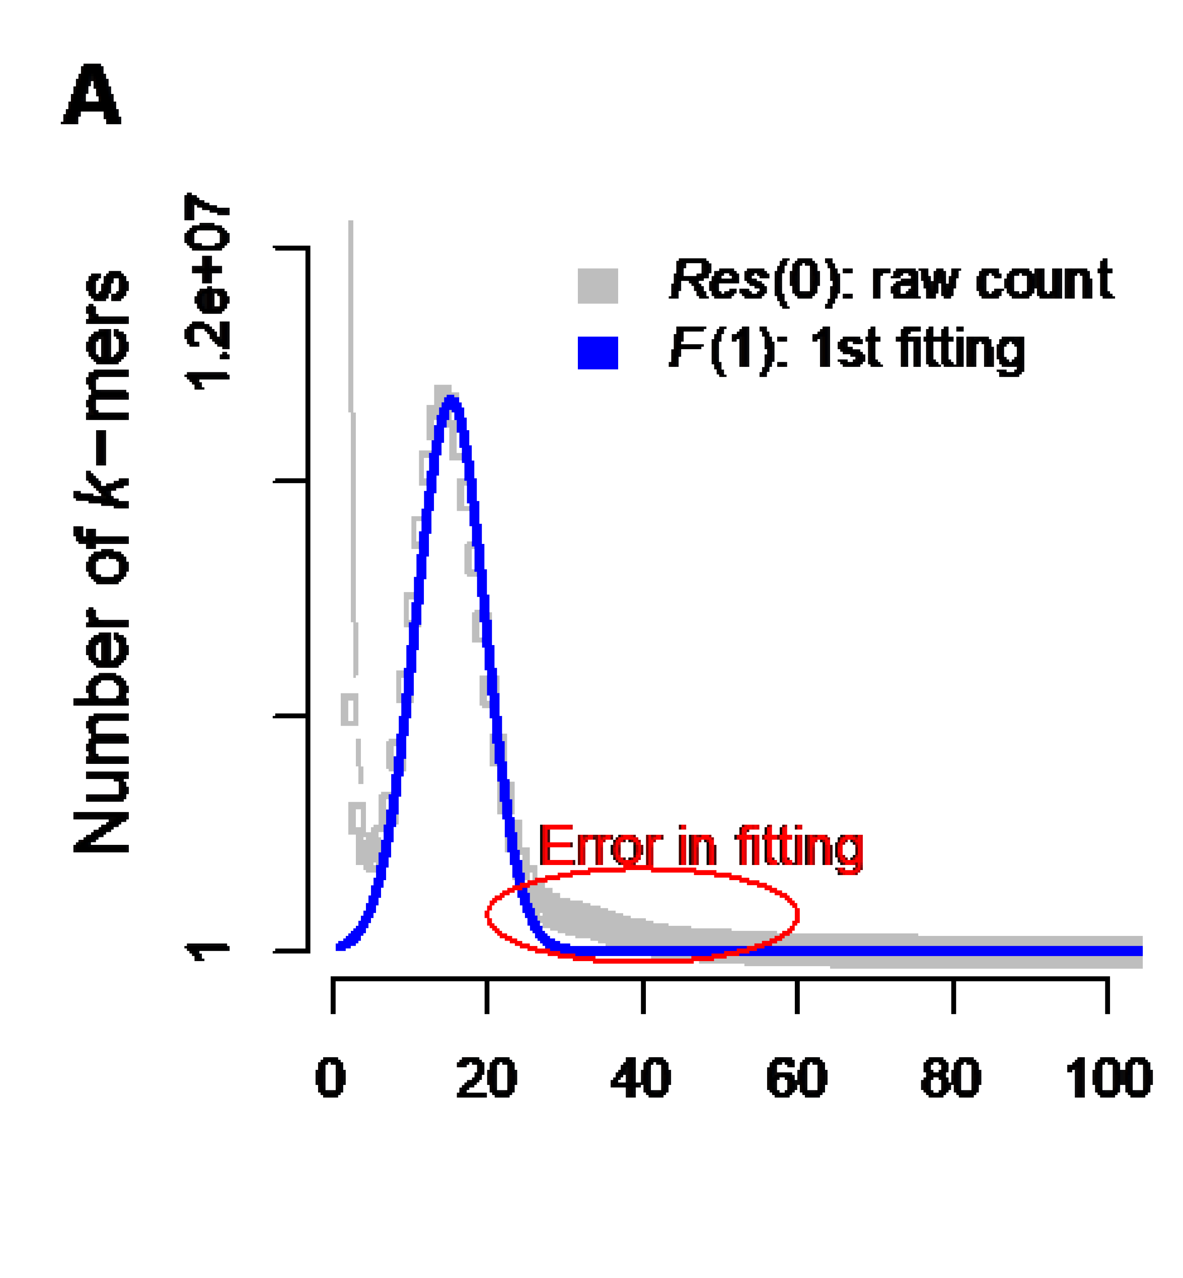
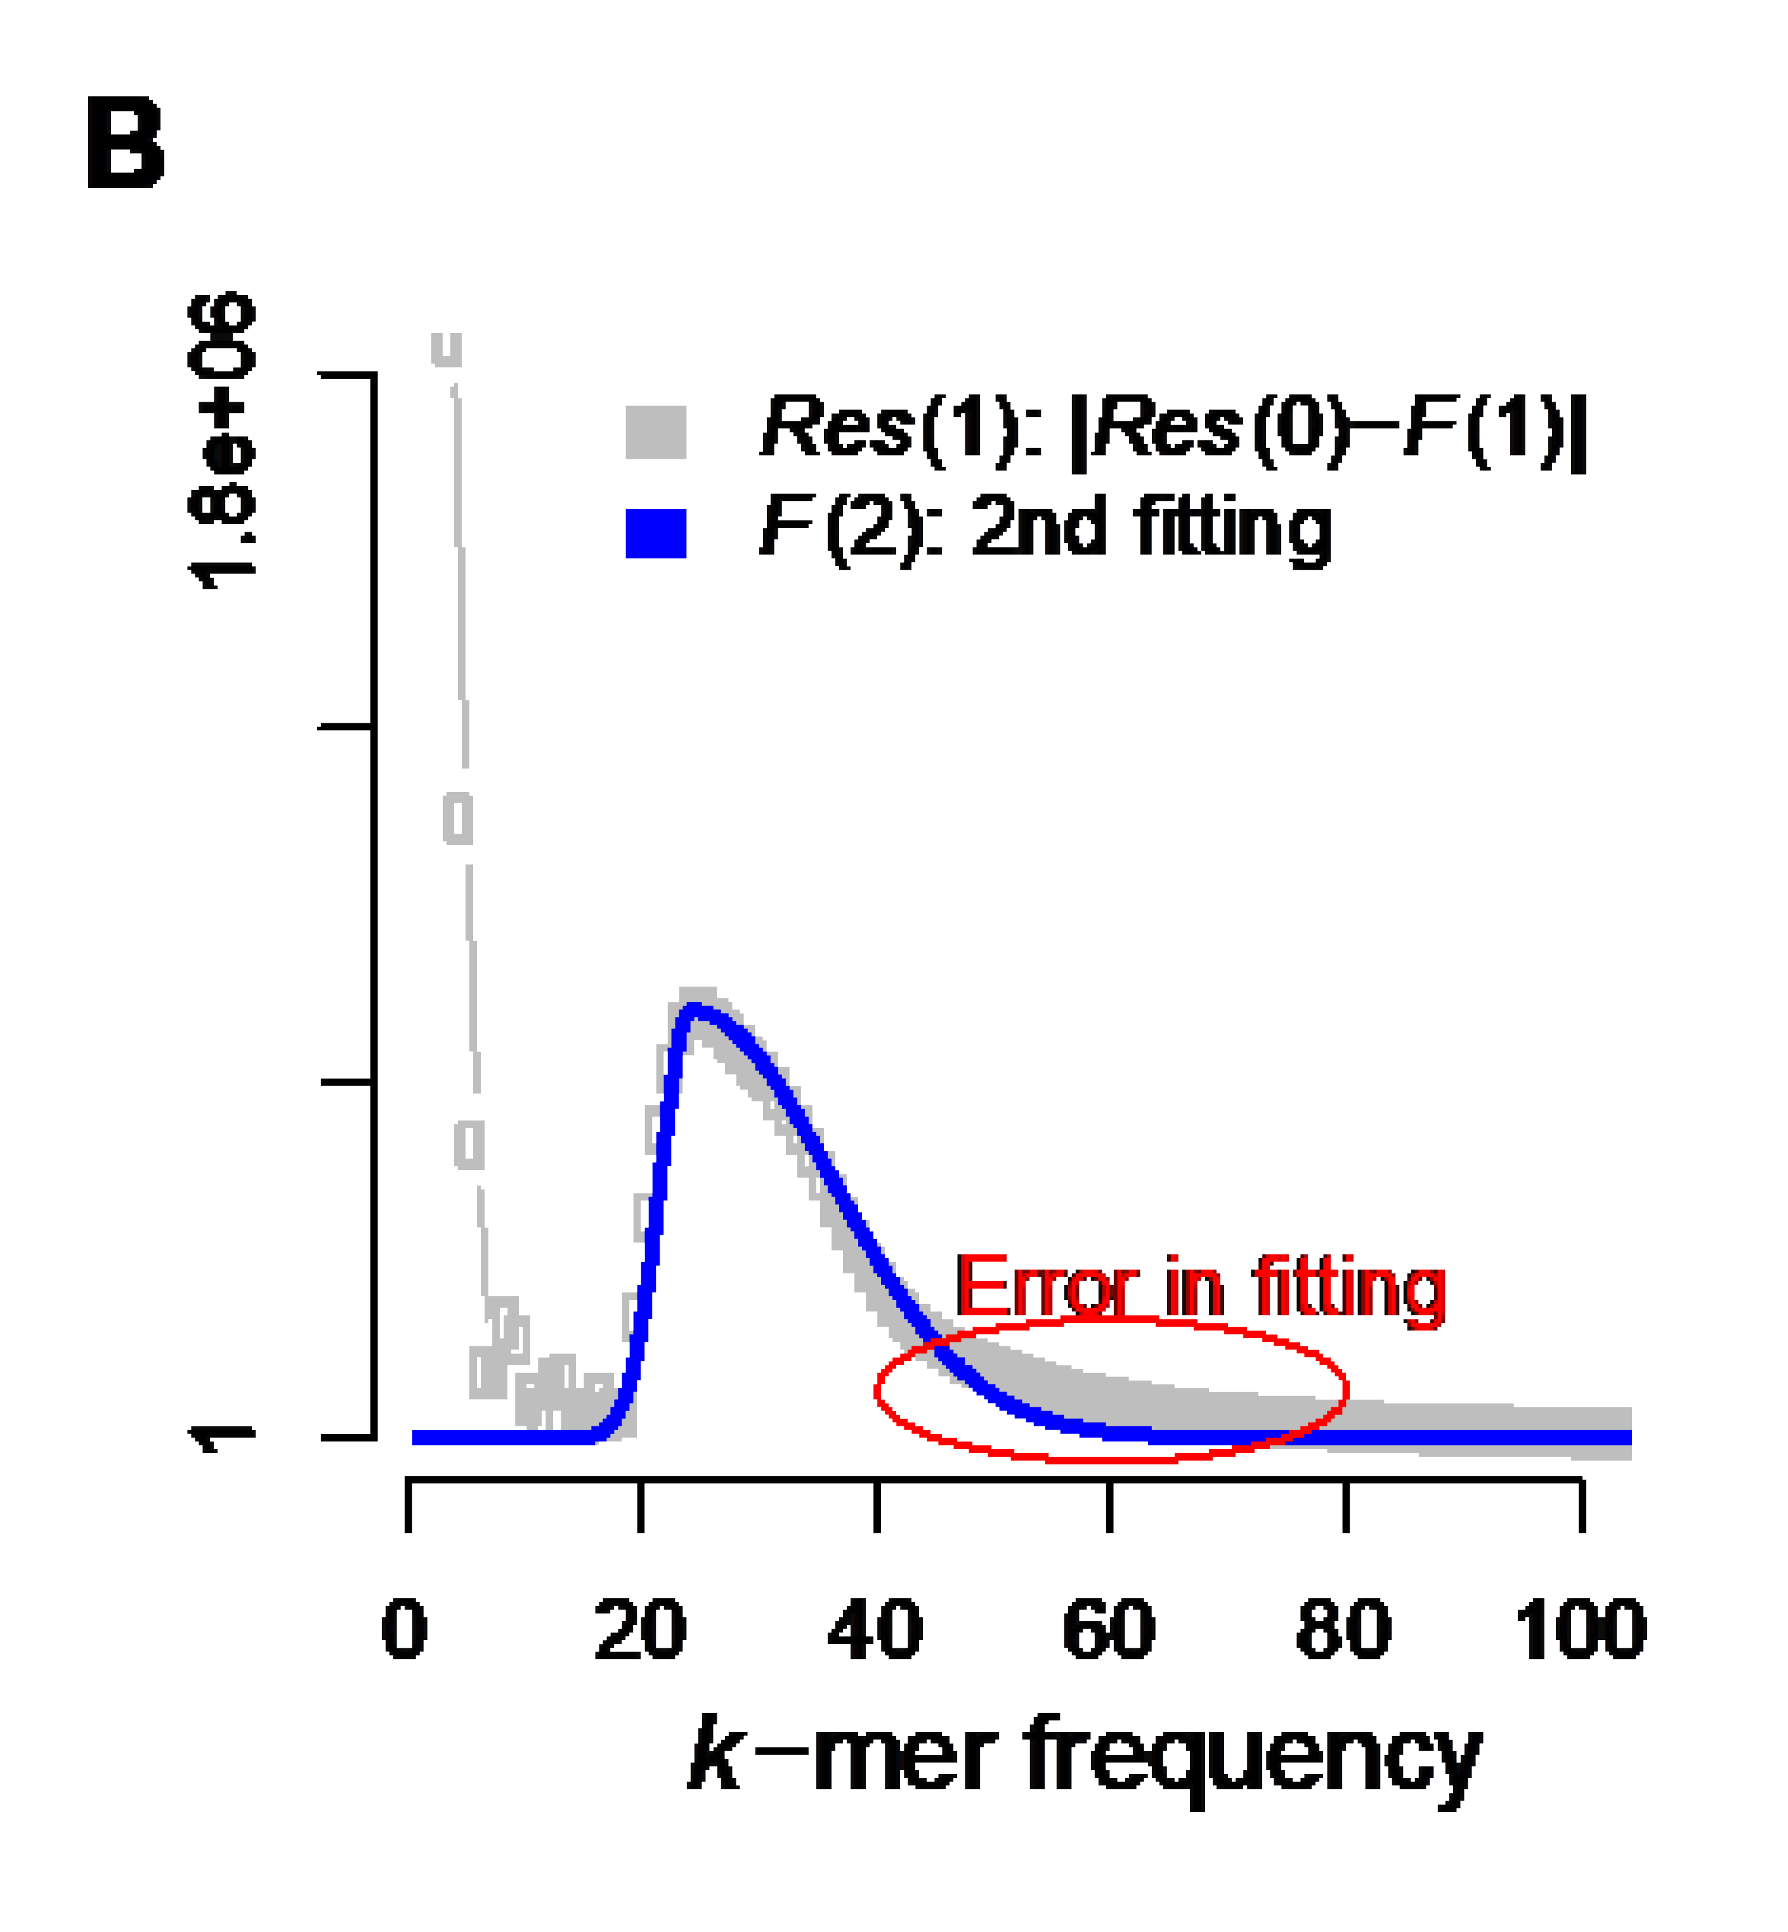
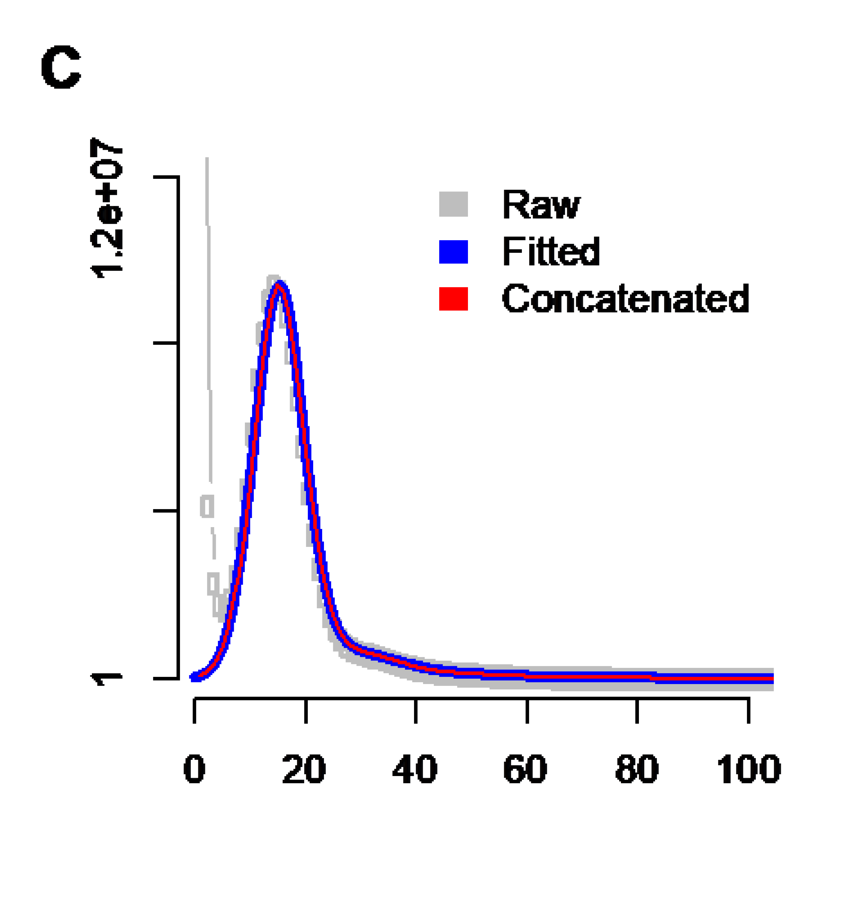
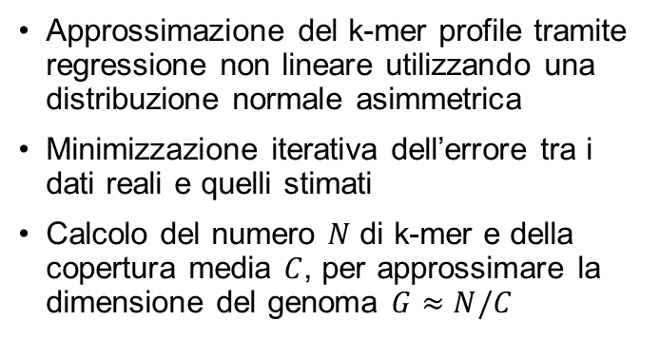
findGSE
2. METODI ANALIZZATI
Approssimazione del k-mer profile tramite regressione non lineare utilizzando una distribuzione normale asimmetrica
Minimizzazione iterativa dell’errore tra i dati reali e quelli stimati
Calcolo del numero $N$ di k-mer e della copertura media $C$, per approssimare la dimensione del genoma $G≈N/C$
Complessità e performance
Stima corretta anche con variazioni di copertura, errori di sequenziamento o rapporto di eterozigosi; alta correlazione con flow cytometry
Alcune stime potrebbero non convergere

Slide 8
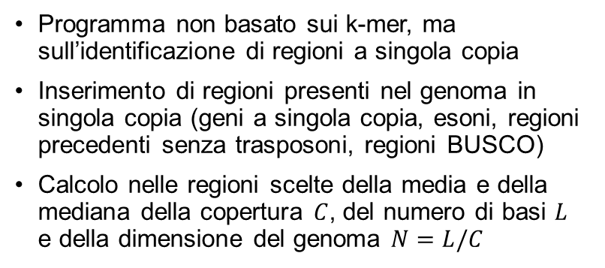
MGSE
2. METODI ANALIZZATI
Media e mediana della copertura
Tutti i geni presenti nel genoma
Tutti i geni senza trasposoni
Esoni presenti nel genoma
Esoni senza trasposoni
Regioni BUSCO
Programma non basato sui k-mer, ma sull’identificazione di regioni a singola copia
Inserimento di regioni presenti nel genoma in singola copia (geni a singola copia, esoni, regioni precedenti senza trasposoni, regioni BUSCO)
Calcolo nelle regioni scelte della media e della mediana della copertura $C$, del numero di basi $L$ e della dimensione del genoma $N=L/C$
Complessità e performance
Complessità ridotta, alta affidabilità se i dati di input contengono tutti i geni a singola copia, gestione di regioni contenenti DNA contaminato
Richiede informazioni più strutturate rispetto ai concorrenti, poco accurato con genomi particolari
Calcolo della dimensione del genoma

Slide 9
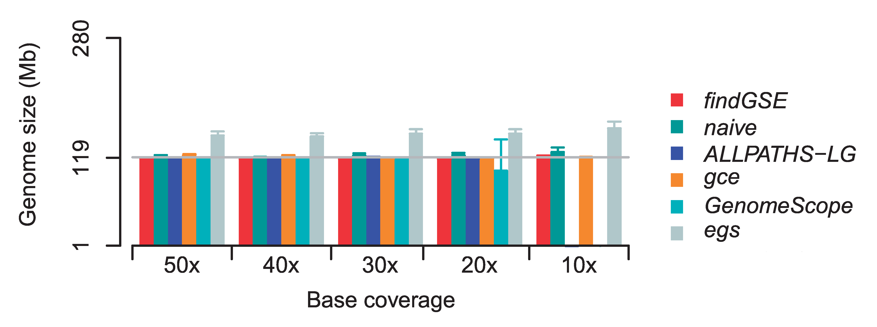
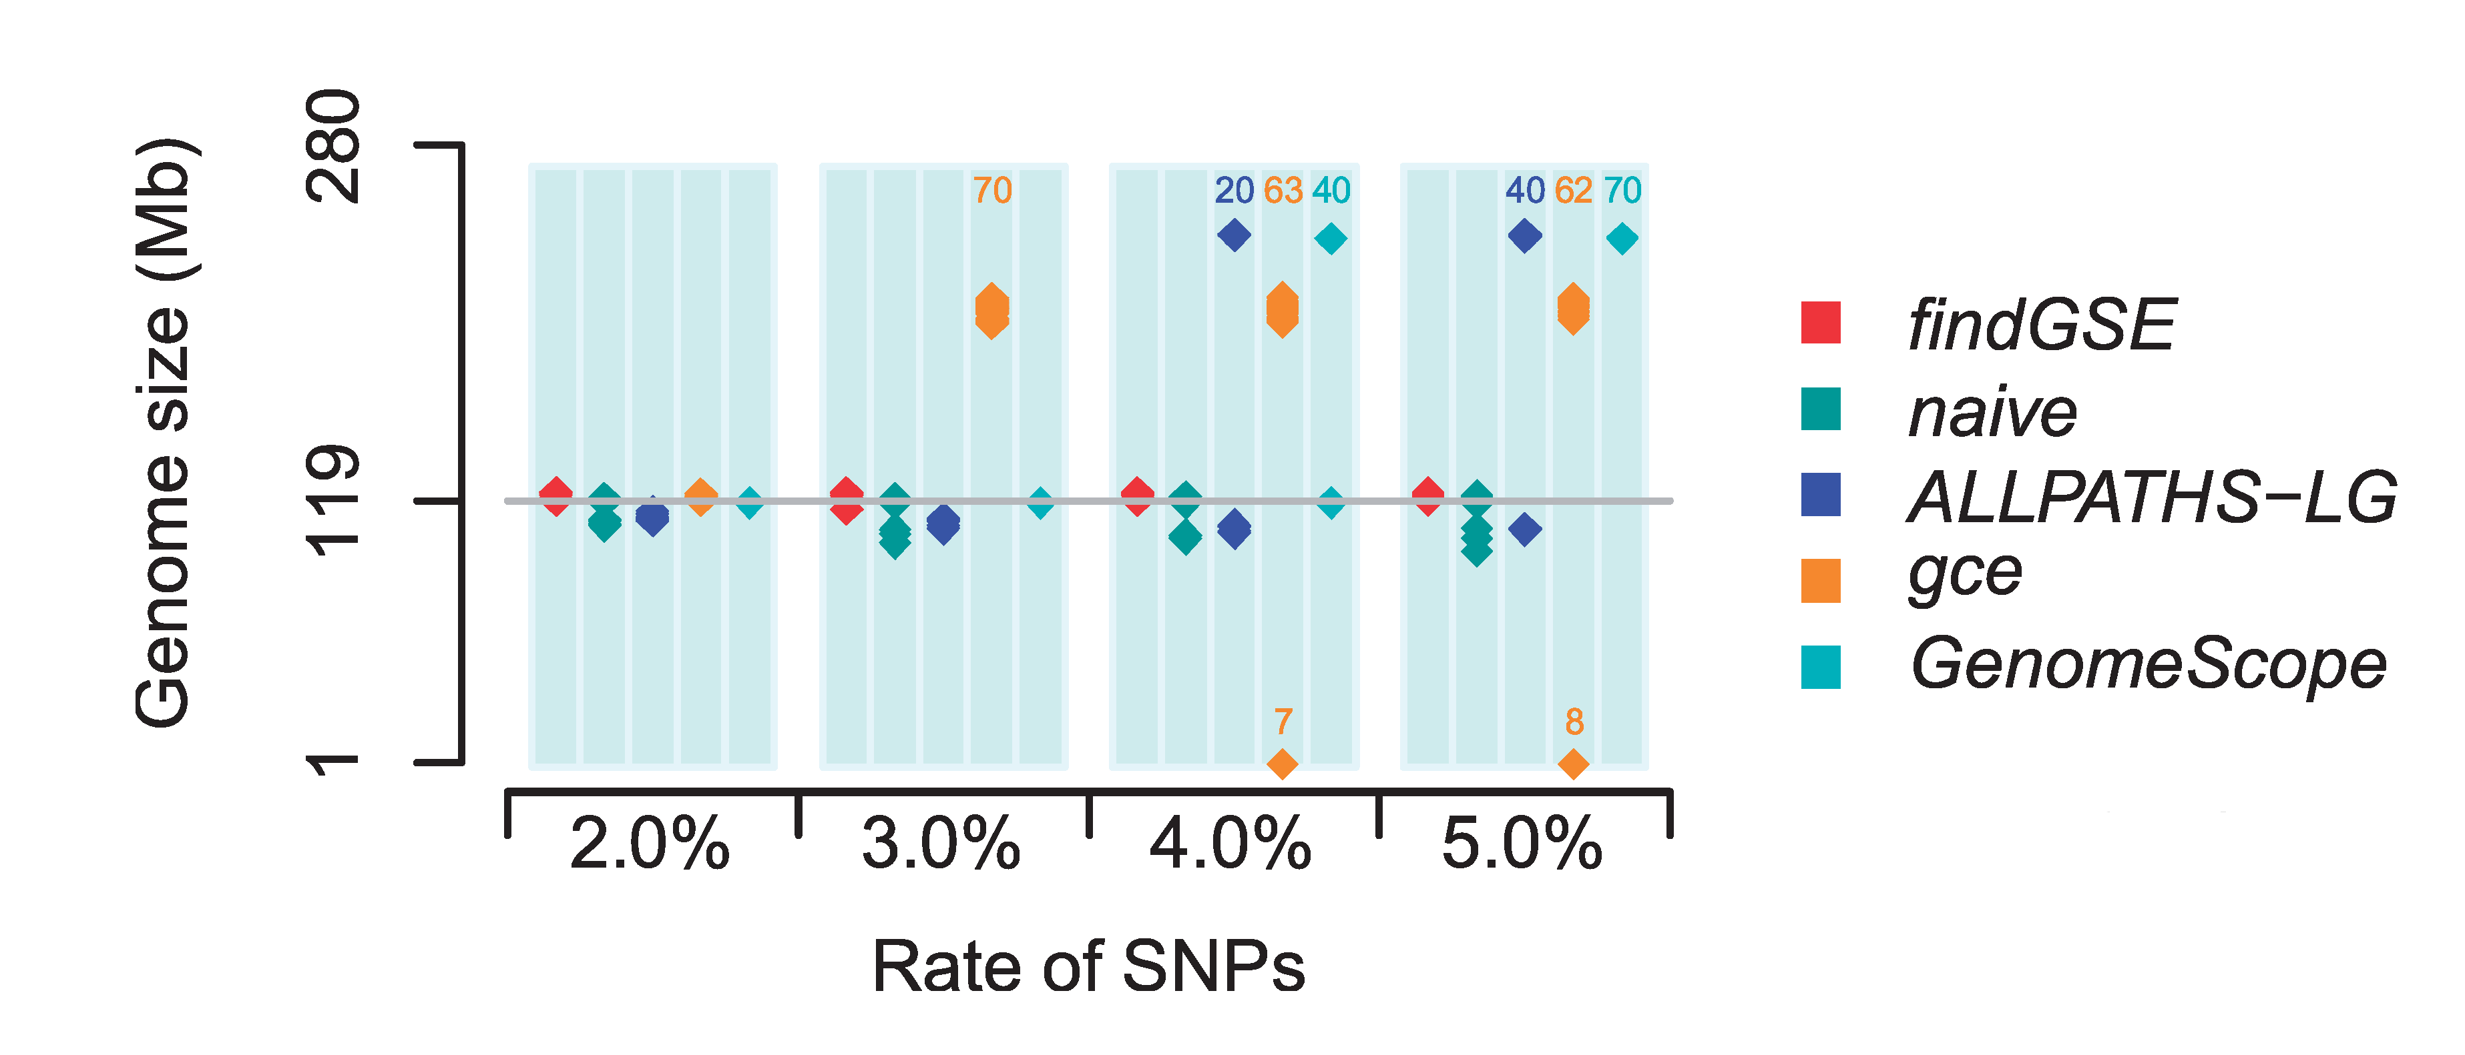
Confronto tra i metodi
3. VALUTAZIONI
ALLPATHS-LG
Il programma fallisce con copertura scarsa
Stime molto variabili con elevato rapporto di errore di sequenziamento
Elevata eterozigosi porta a riconoscimento non corretto del picco omozigote
GCE
Stima corretta con bassa copertura
Accuratezza con alto rapporto di errore di sequenziamento
Minore precisione con elevata eterozigosi
Precisione generalmente limitata, restituendo valori sottostimati

Slide 10
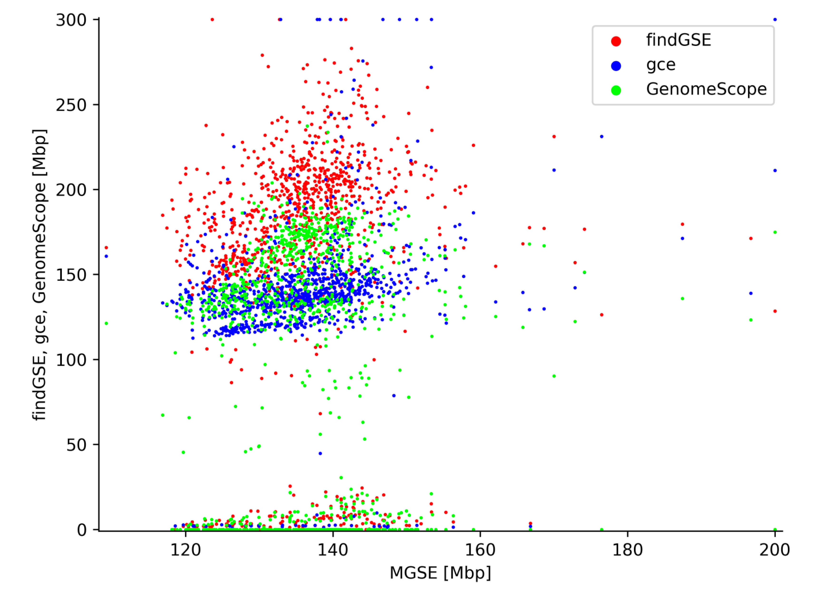
Confronto tra i metodi
3. VALUTAZIONI
GenomeScope
Generalmente ha una precisione discreta
Frequenti fallimenti con copertura scarsa
Riconoscimento non corretto del picco omozigote in caso di elevata eterozigosi
findGSE
Accuratezza con bassa copertura
Stima corretta con alto tasso di errore
Alta correlazione con flow cytometry
Elevata variabilità delle stime effettuate
MGSE
Copertura media tramite sequenze BUSCO permette una stima precisa di genomi con dimensioni ridotte e bassa eterozigosi
Accuratezza scarsa con alta eterozigosi
Richiede dati di input strutturati

Slide 11
Conclusioni
Risulta difficile determinare in modo assoluto il migliore tra i programmi trattati, dato che non esiste un metodo affidabile che restituisca un valore preciso per la dimensione di un genoma
Alcuni metodi hanno prestazioni migliori per certe tipologie di sequenze rispetto ad altri, ma tutti riscontrano difficoltà nella trattazione di genomi di grandi dimensioni
La stima della grandezza del genoma basata sui k-mer, assieme al metodo MGSE, anche grazie ai limitati requisiti richiesti, risultano essere approcci promettenti per lo sviluppo futuro di metodi più precisi ed efficienti

